Slide 1
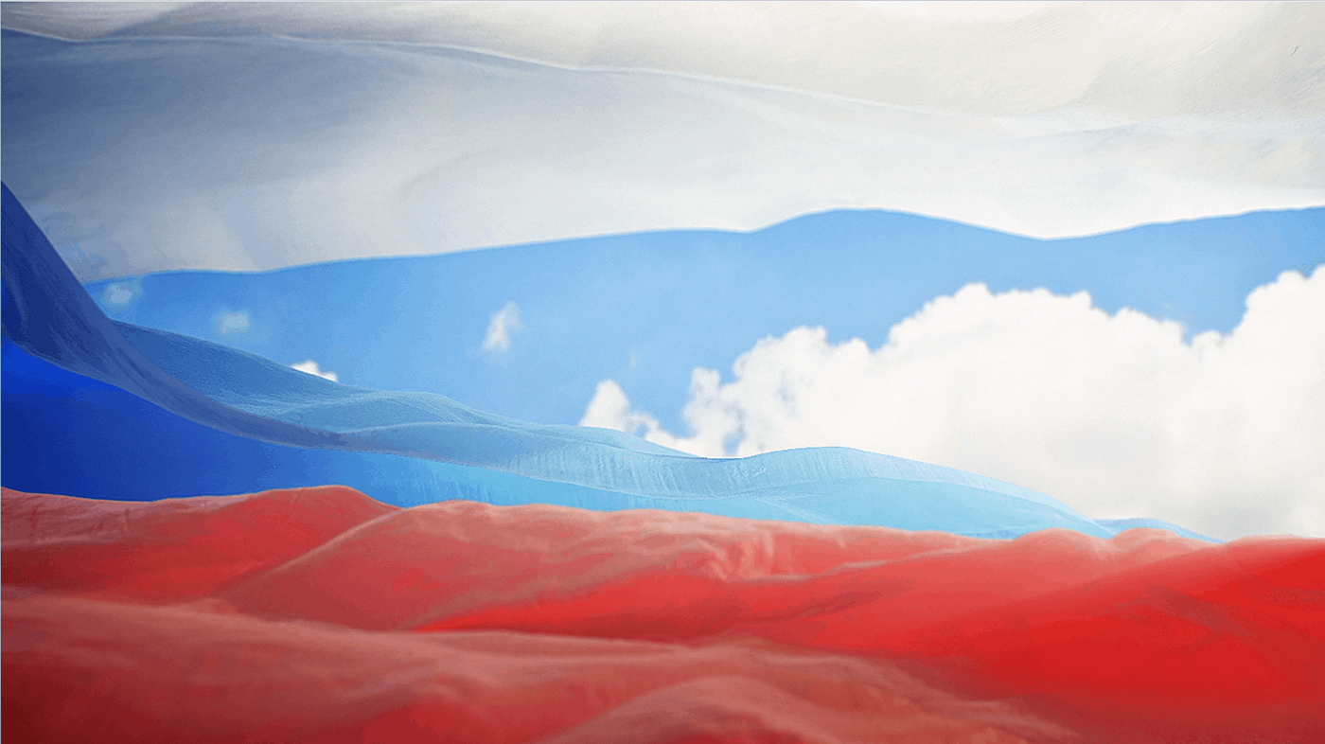
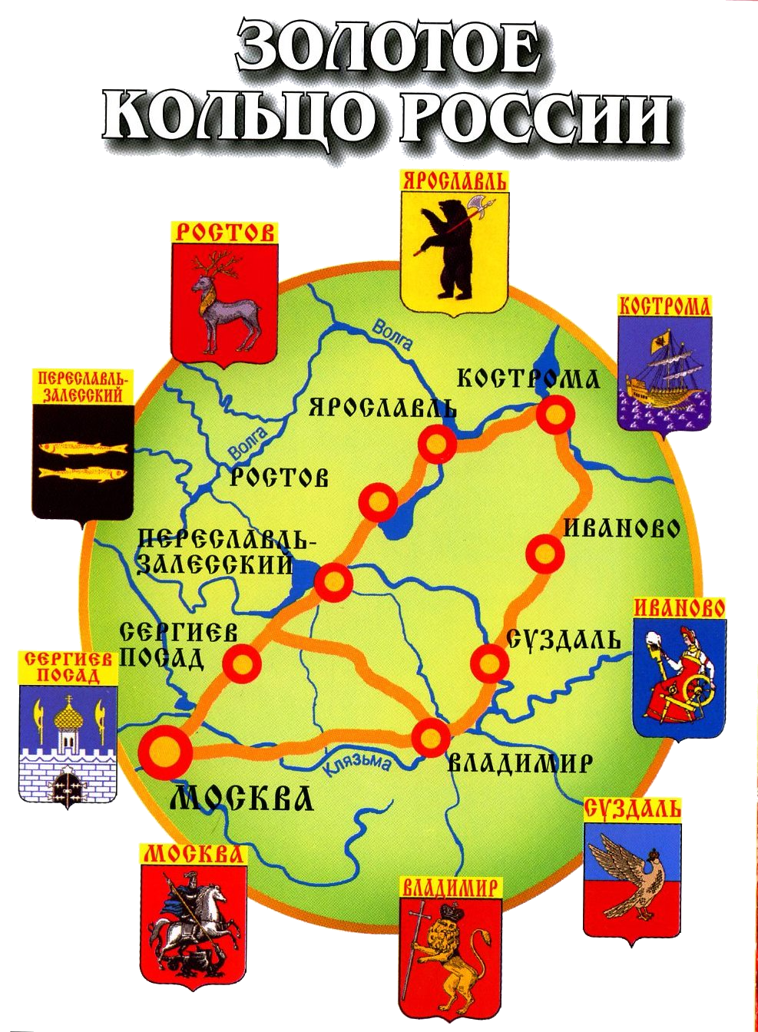
Урок окружающего мира.3 класс

Slide 2

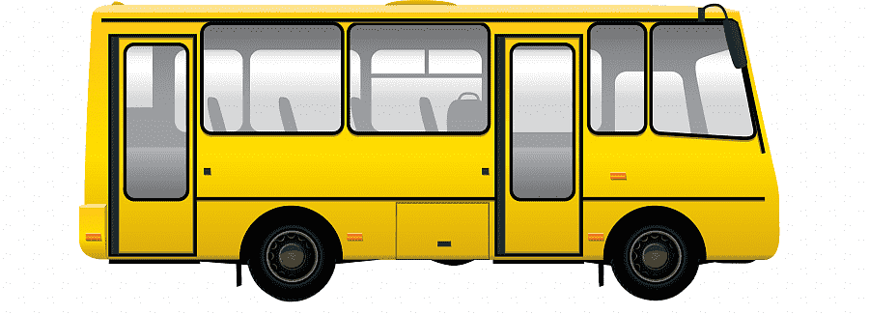
Загадка
Что за чудо – жёлтый дом!
Ребятишек много в нём.
Носит обувь из резины
И питается бензином!
Notes:
Верно. Это автобус. И мы отправимся в путешествие по автомобильной дороге.

Slide 3
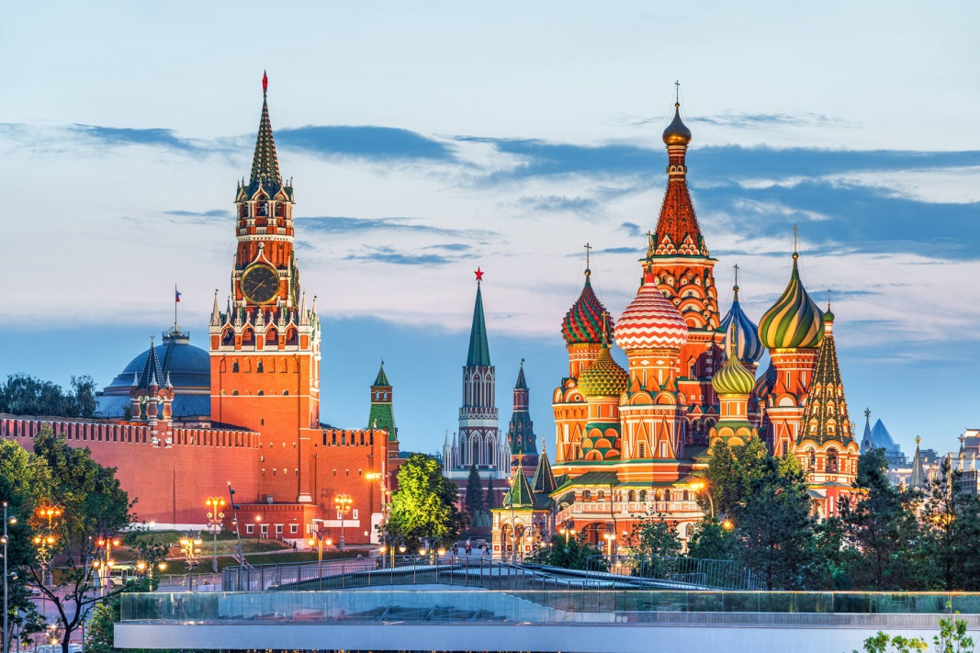
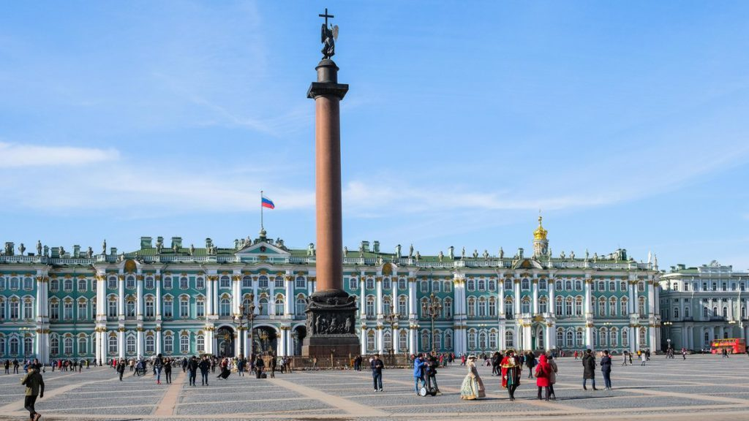
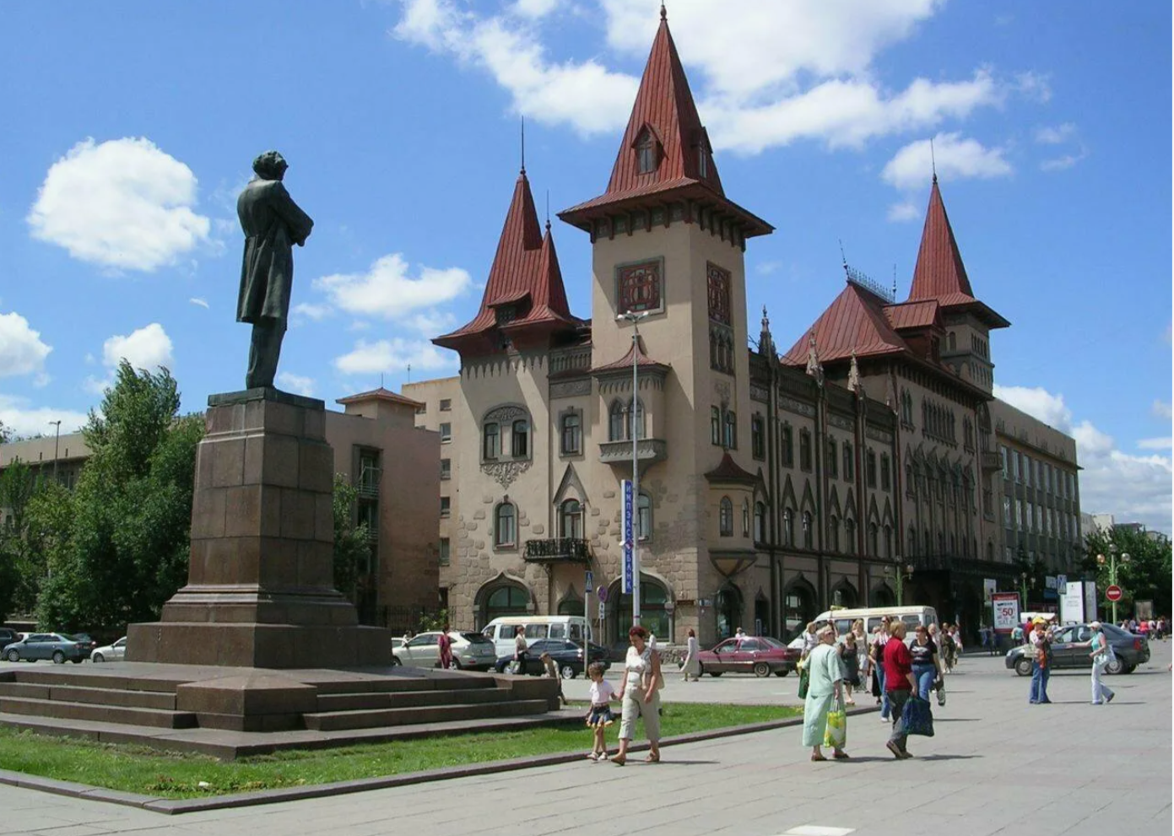
В каких городах мы уже побывали в прошлом учебном году?
Санкт-Петербург
Саратов
Москва
Notes:
В прошлом учебном году мы познакомились с достопримечательностями г. Саратова: Саратовская консерватория; Парк Победы; мост через Волгу, протяжённостью почти 3 км.
Достопримечательностями г. Санкт-Петербурга: Александровская колонна, Зимний дворец (ныне музей Эрмитаж), Петропавловская крепость.
Достопримечательности г. Москвы: Спасская башня Московского Кремля, храм Василия Блаженного, исторический музей.

Slide 4
Москва – столица нашей Родины
Дата основания 1147 г.

Slide 5
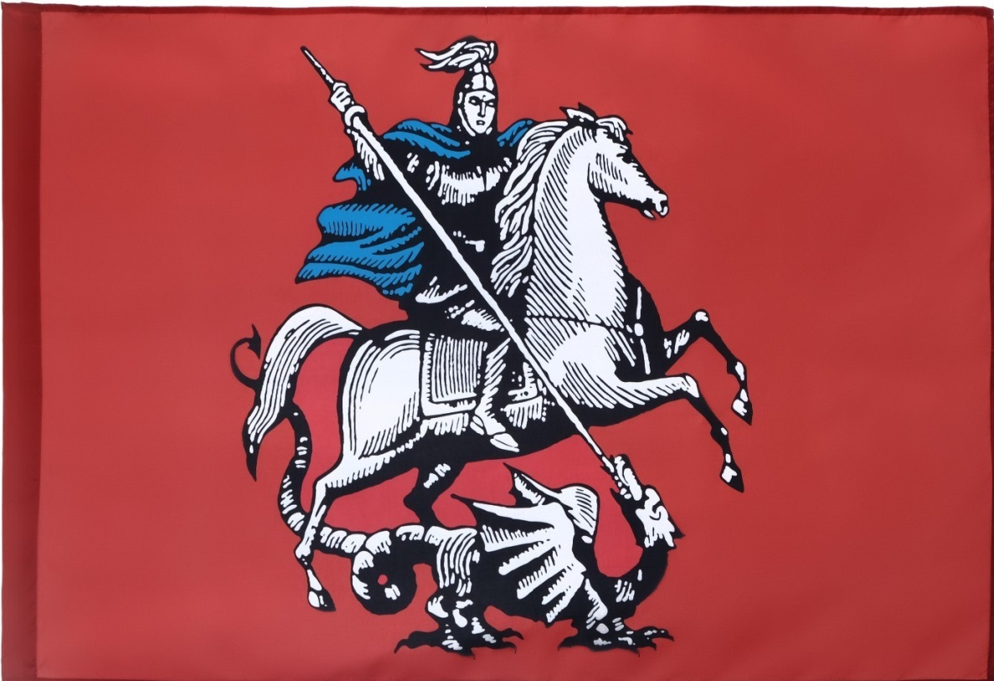

Символы Москвы
флаг
герб

Slide 6
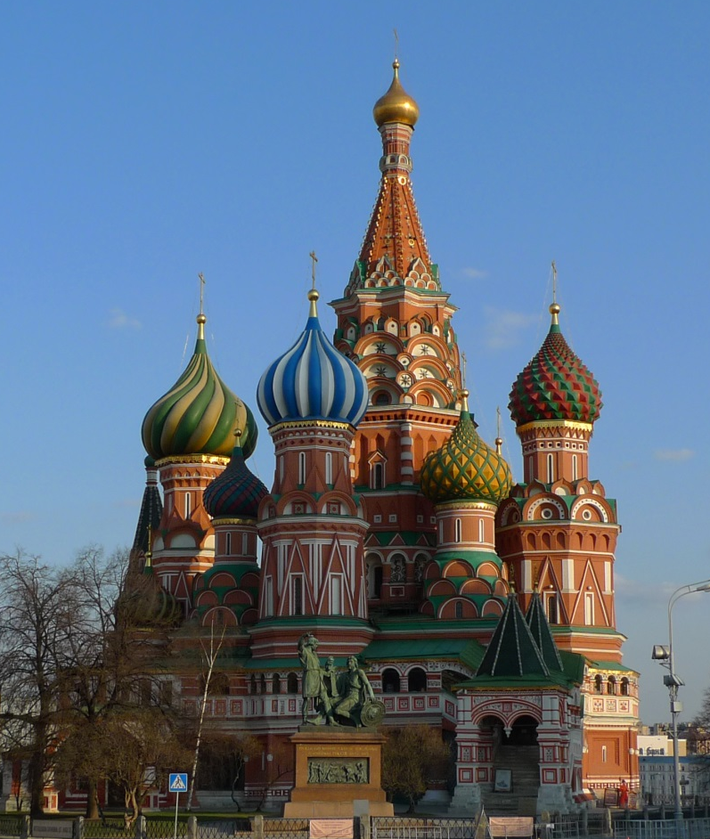
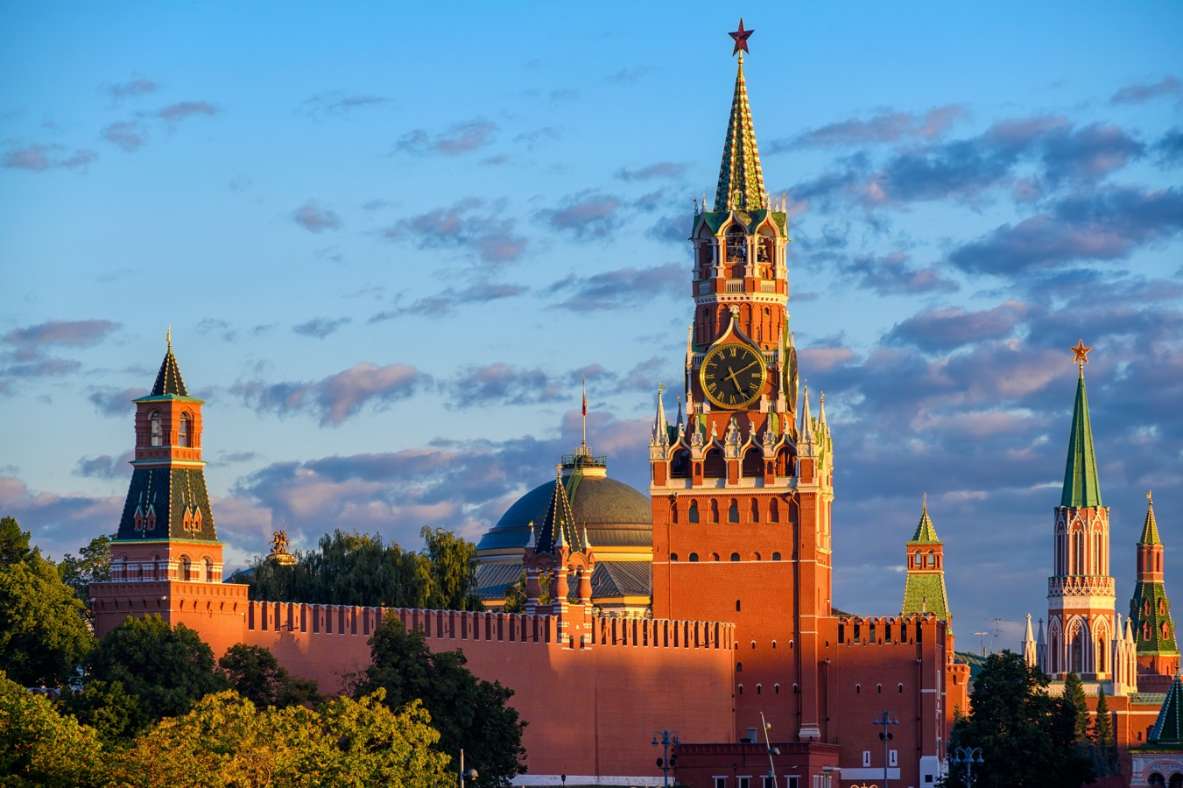
Достопримечательности Москвы
Московский Кремль
Покровский собор

Slide 7

Цель и задачи урока
Узнать, что такое Золотое кольцо России;
познакомиться с городами Золотого кольца России их символами и достопримечательностями;
научиться находить города на карте;
приводить примеры достопримечательностей этих городов.

Slide 8
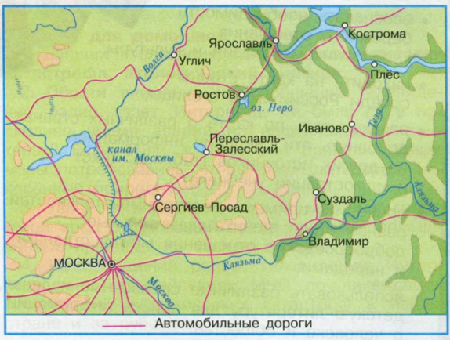
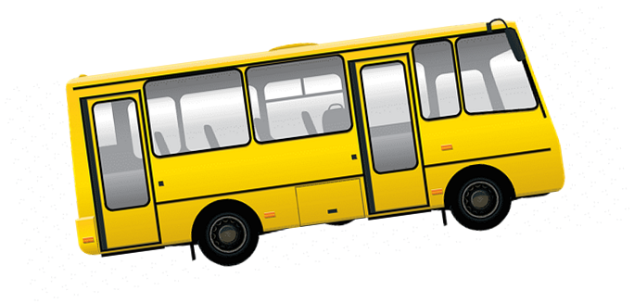
Золотое кольцо России
Notes:
Рассмотрим карту.
В путешествие отправимся по автомобильной дороге.

Slide 9
Золотое кольцо России
Notes:
Рассмотрим карту.
В путешествие отправимся по автомобильной дороге.

Slide 10
Золотое кольцо России
Это известный туристический маршрут по древним русским городам.
Разработан был советским журналистом Юрием Бычковым в 1967 году.
Сергиев – Посад
Переславль-Залесский
Ростов Великий
Углич
Ярославль
Кострому
Плёс
Иваново
Суздаль
Владимир
Notes:
Золотое кольцо России – известный туристический маршрут.
Впервые этот термин употребил советский журналист Юрий Бычков в 1965 году, который писал очерки о старинных городах, хранящих историю Руси.
Маршрут Юрия Бычкова включал 8 древних городов России. В настоящее время список городов Золотого кольца расширился.

Slide 11
Какой цели достигли?
Узнать, что такое Золотое кольцо России;
познакомиться с городами Золотого кольца России их символами и достопримечательностями;
научиться находить города на карте;
приводить примеры достопримечательностей этих городов.

Slide 12
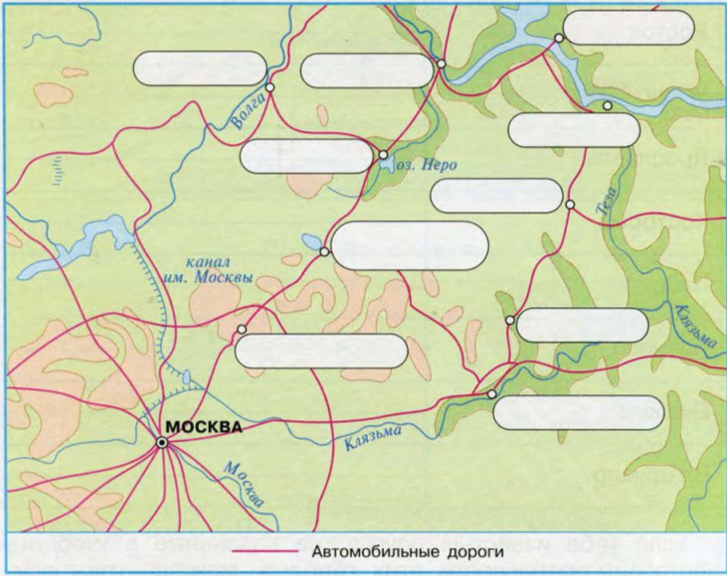
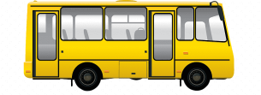
Отправляемся в путешествие
Сергиев Посад

Slide 13
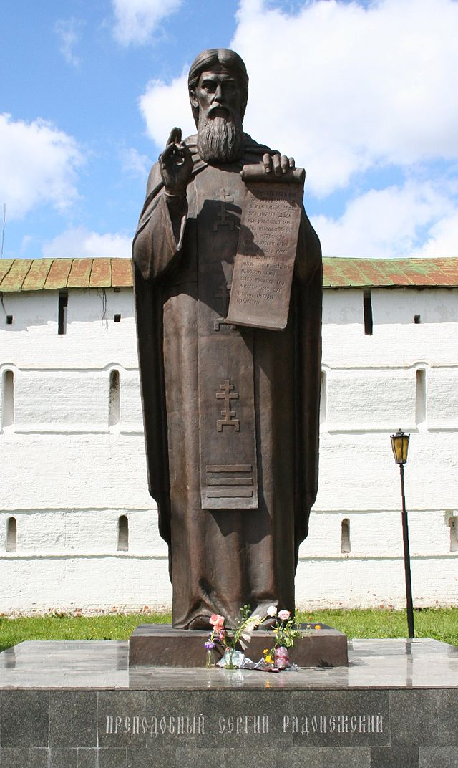
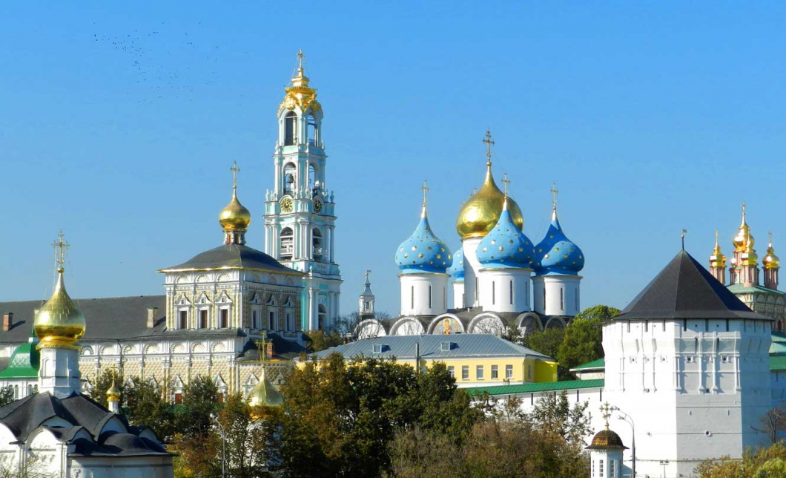
Сергиев Посад
Троице-Сергиева лавра
Памятник святому
Сергию Радонежскому
Notes:
Достопримечательности Сергиева Посада.

Slide 14
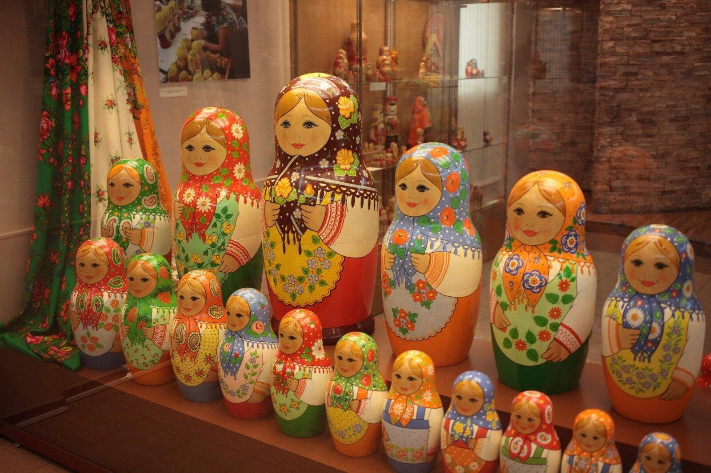
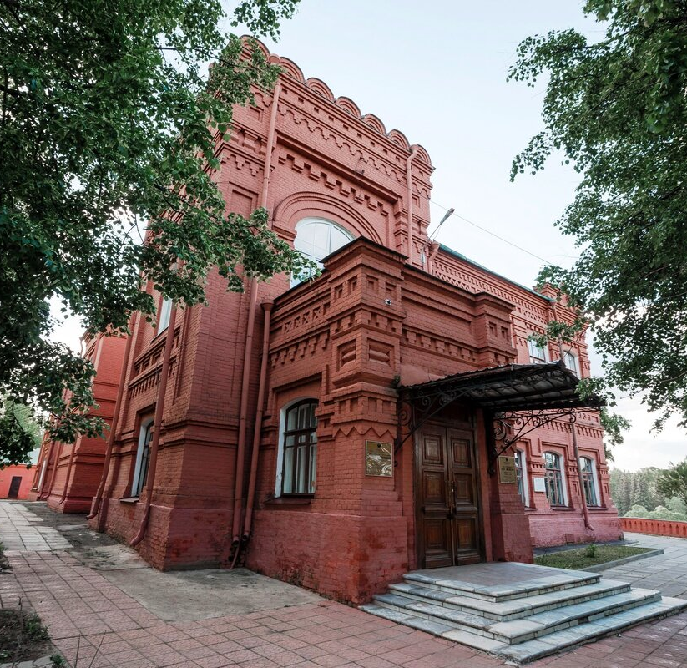
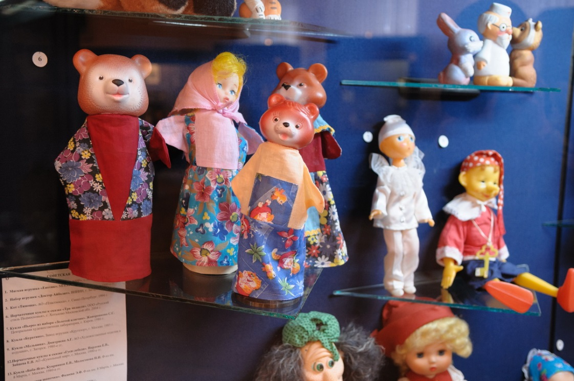
Сергиев Посад
Музей Игрушки
Notes:
В Сергиевом Посаде есть интересный музей Игрушки, где хранятся более 30 000 игрушек нашей страны и других стран мира. Неофициальным символом России является матрешка – один из экспонатов музея.

Slide 15
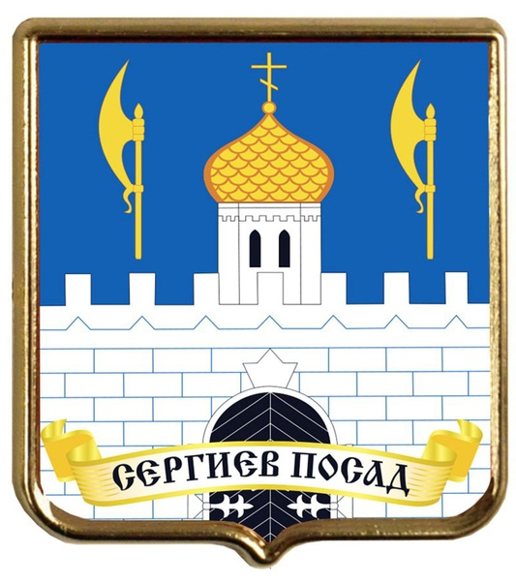

Сергиев Посад
герб
флаг
Notes:
Официальные символы Сергиева Посада: герб и флаг, изображающие главную достопримечательность – Троице-Сергиеву лавру.

Slide 16
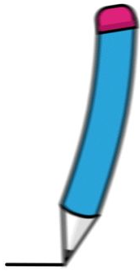
Маршрутный лист
Название города | Дата основания | Символ города | Достопримечательности города
Notes:
Перед вами маршрутный лист, в котором мы будем записывать название, дату основания, достопримечательности и символы посещенного города.

Slide 17
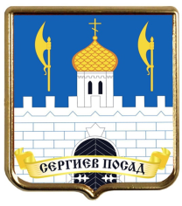
Маршрутный лист
Название города | Дата основания | Символ города | Достопримечательности города
Сергиев Посад | 1337 г. |  | Троице-Сергиева лавра Музей Игрушки Гремячий ключ

Slide 18
Продолжаем путешествие
Переславль-
Залесский
Сергиев Посад
Notes:
В 70 км от Сергиева Посада нас ждет Переславль-Залесский. Этот город может похвастаться длинной историей. Здесь сохранились памятники истории, которые создают удивительную атмосферу.

Slide 19
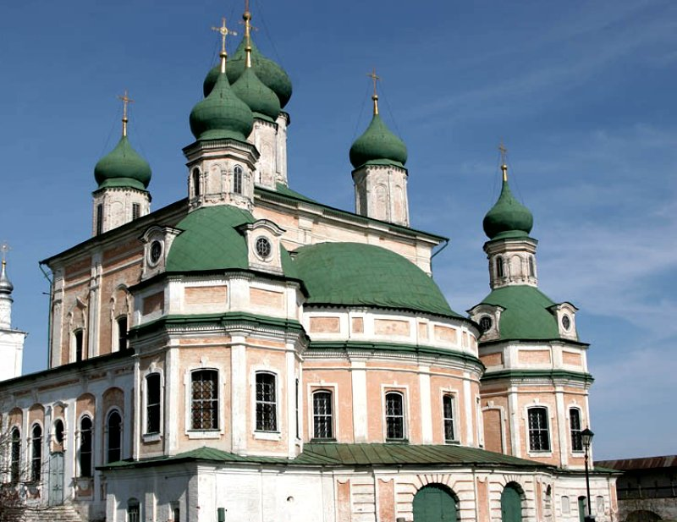
Переславль-Залесский
Горицкий монастырь
Notes:
Этот город был заложен Юрием Долгоруким как укреплённый пункт на границе Ростово-Суздальского княжества в 1152 году и получил своё название по месту положения за непроходимыми лесами, поэтому – Залесский.
Горицкий монастырь - один из крупнейших и значимых монастырей Золотого кольца, достопримечательность и символ Переславля-Залесского, построенный в XII веке.

Slide 20
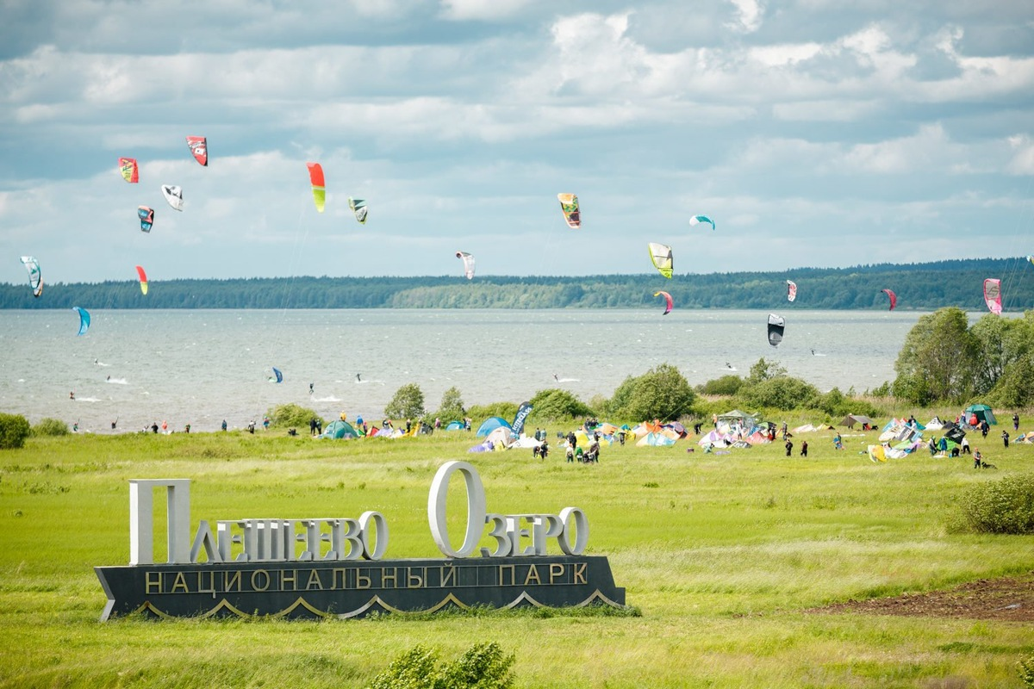
Переславль-Залесский
Плещеево озеро
Notes:
Природная достопримечательность национальный парк - Плещеево озеро. На Плещеевом озере проходили военные учения под руководством молодого Петра I.

Slide 21
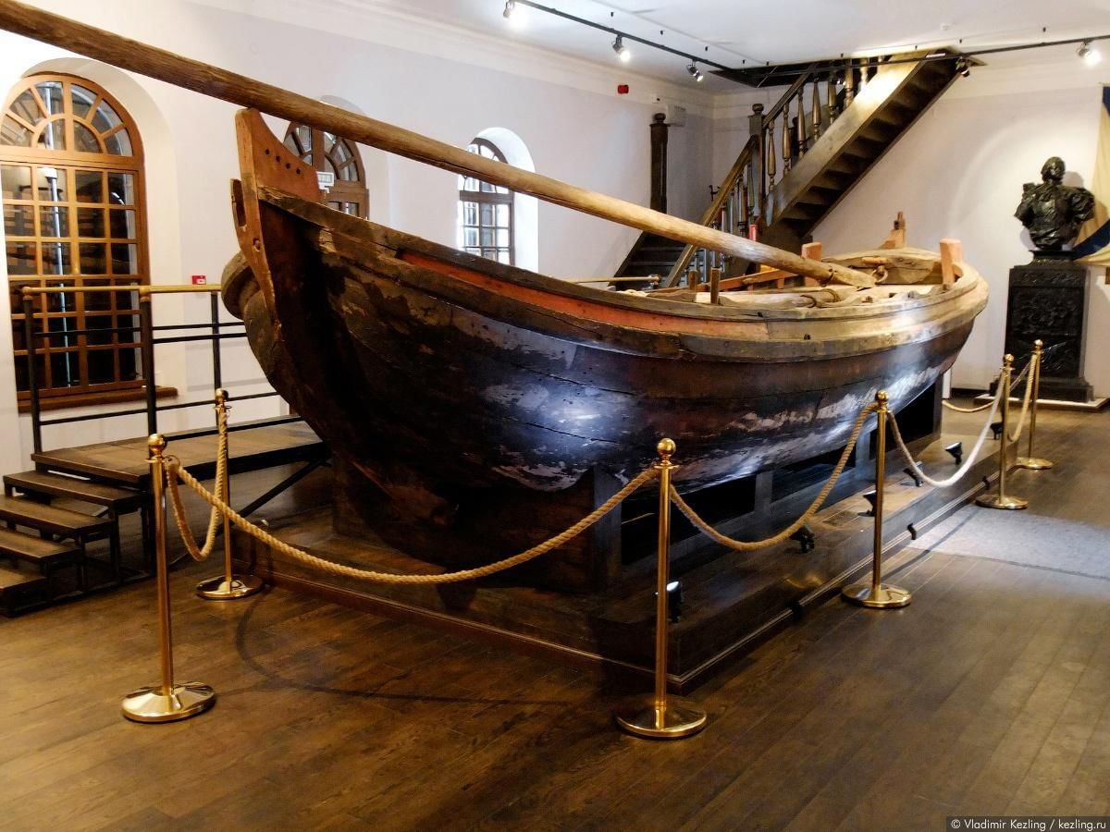
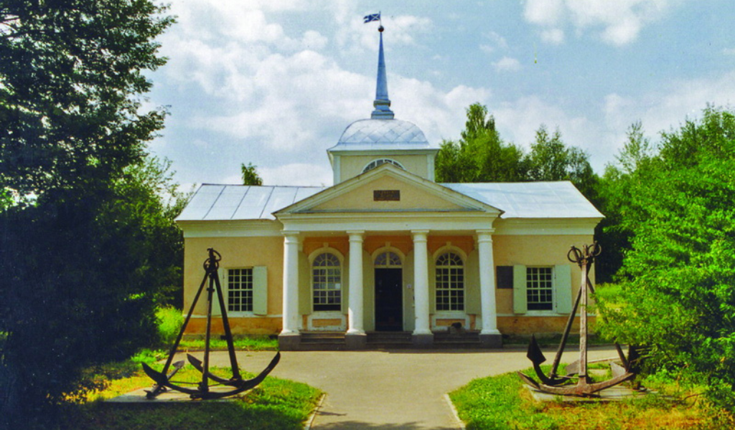
Переславль-Залесский
Музей «Ботик Петра I»
Notes:
Здесь находится музей «Ботик Петра I», где сохранился единственный кораблик «Фортуна» из потешной флотилии будущего императора

Slide 22
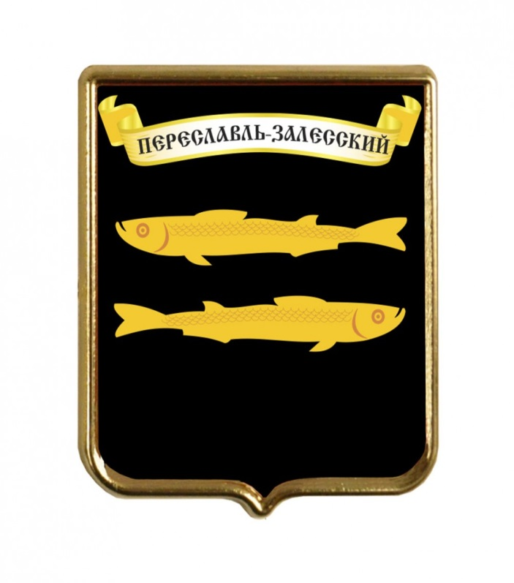
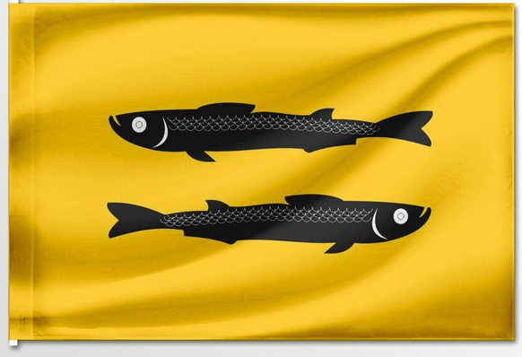
Переславль-Залесский
герб
флаг
Notes:
В Плещеевом озере обитает переславская рябушка. Именно эта рыбка и стала символом города Переславля-Залесского.

Slide 23

Физкультминутка

Slide 24

Маршрутный лист
Название города | Дата основания | Символ города | Достопримечательности города
Сергиев Посад | 1337 г. |  | Троице-Сергиева лавра Музей Игрушки Гремячий ключ
Переславль- Залесский | 1152 г. |  | Горицкий монастырь Национальный парк Плещеево озеро

Slide 25
Продолжаем путешествие
Ростов Великий
Переславль-
Залесский
Сергиев Посад

Slide 26
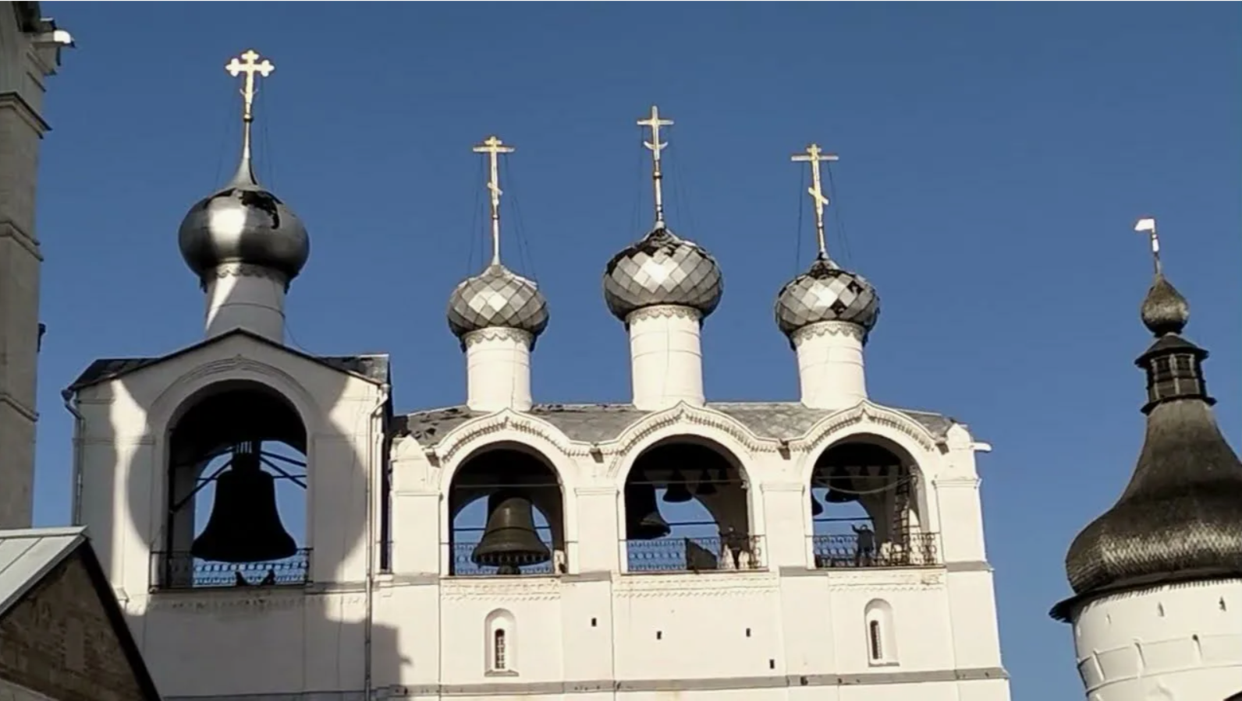
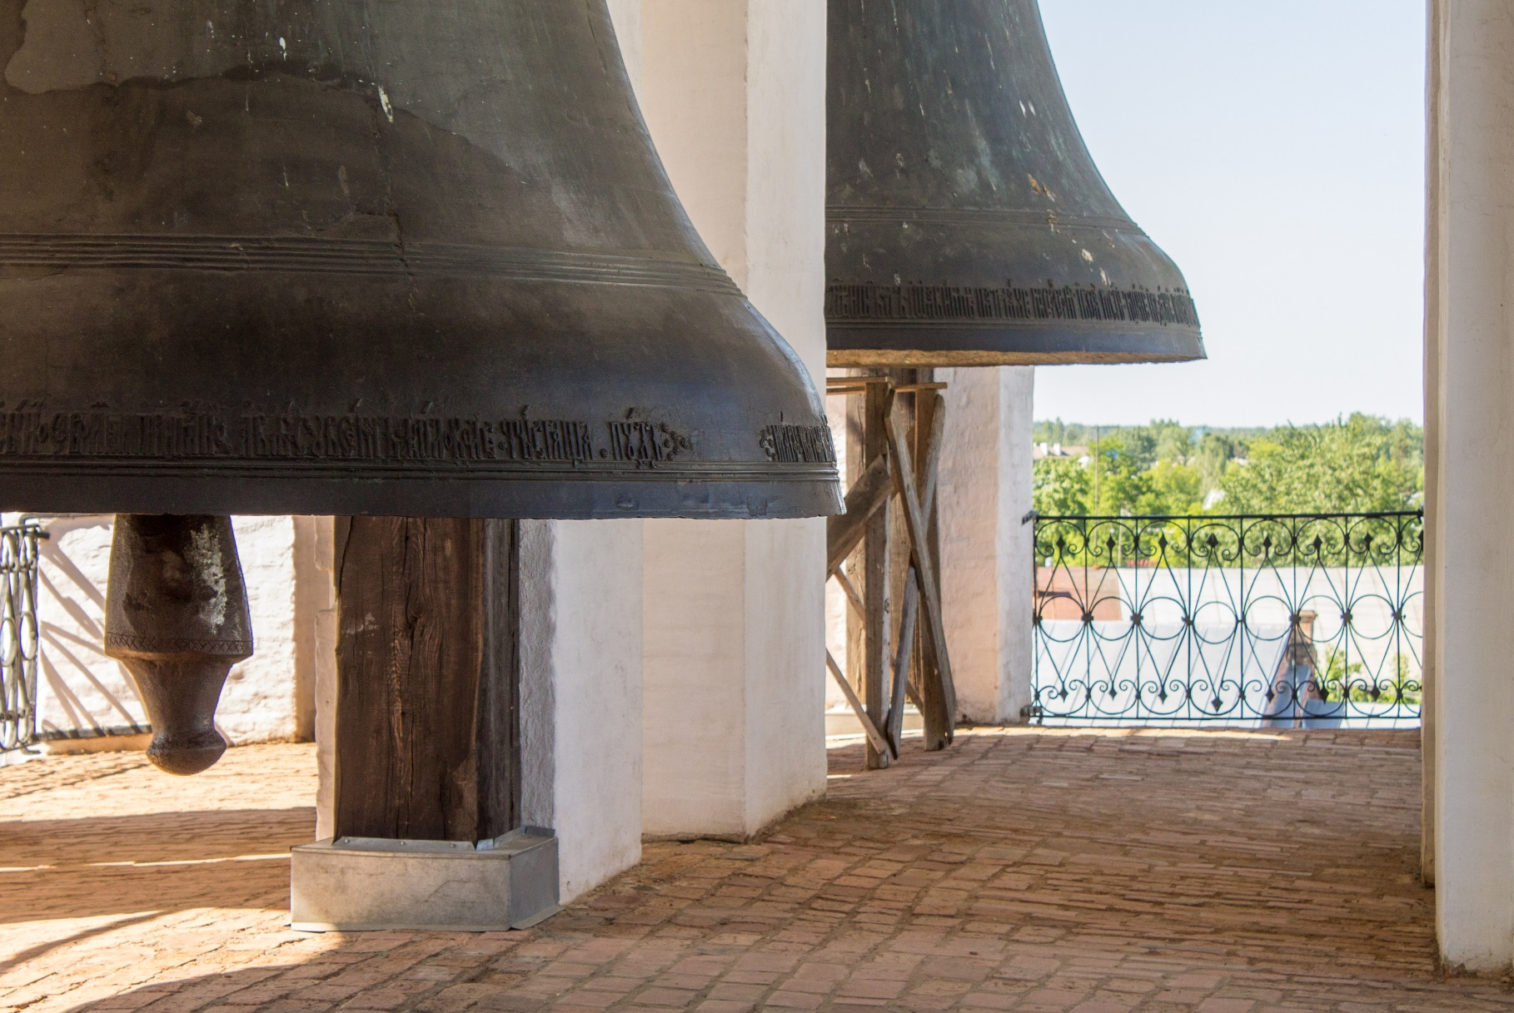
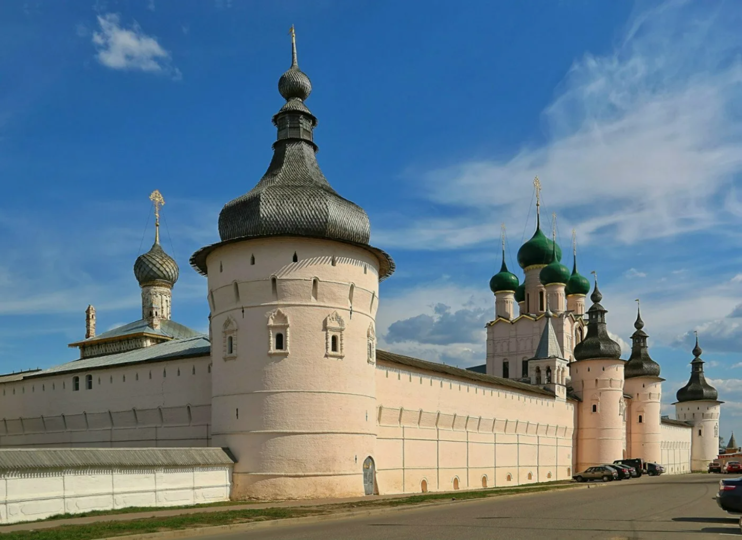
Ростов Великий
Ростовский кремль
Notes:
Ростовский кремль – самая замечательная часть города и памятник русского зодчества XVII века. За белоснежными стенами кремля видны многочисленные купола церквей, которые славятся своим мелодичным звоном. (Слушаем звон колоколов).

Slide 27
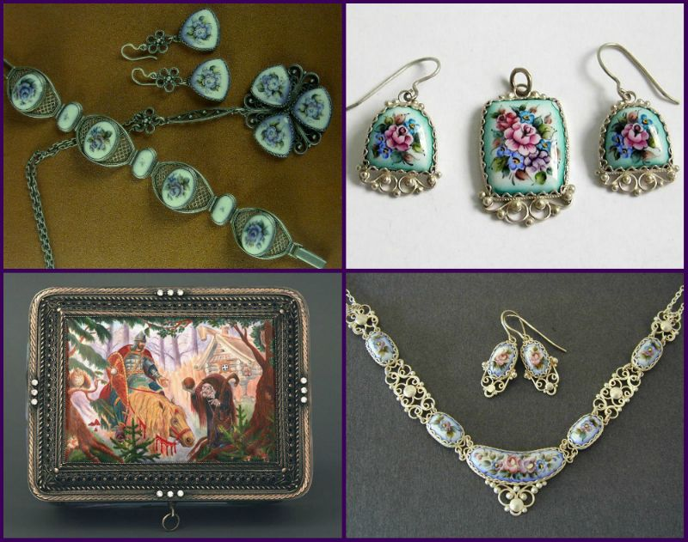
Ростов Великий
Ростовская финифть
Notes:
Ростовская финифть – народный промысел и неформальный символ города. Эту ярко расписанную эмаль, украшающую различные изделия: броши, серьги, браслеты, посуду – можно увидеть в Музее финифти. Искусству финифти уже несколько столетий.

Slide 28


Ростов Великий
герб
флаг
Notes:
На гербе г.Ростова Великого изображен серебряный олень с золотыми копытами и рожками, символизирующий благородство, знатность, верность, чистоту, целеустремленность и смелость. Флаг Ростова Великого повторяет геральдику герба города.

Slide 29
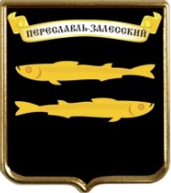

Маршрутный лист
Название города | Дата основания | Символ города | Достопримечательности города
Сергиев Посад | 1337 г. |  | Троице-Сергиева лавра Музей Игрушки Гремячий ключ
Переславль- Залесский | 1152 г. |  | Горицкий монастырь Национальный парк Плещеево озеро
Ростов Великий | 862 г. |  | Ростовский кремль Ростовские колокола Ростовский музей финифти

Slide 30
Продолжаем путешествие
Углич
Ростов Великий
Переславль-
Залесский
Сергиев Посад

Slide 31
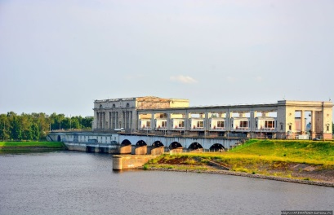
Углич
Угличская гидроэлектростанция
Notes:
Углич – старинный русский город. Дата основания 937 год. Его название возможно произошло от слова «угол». Так как Волга в этом месте изгибается под прямым углом.

Slide 32
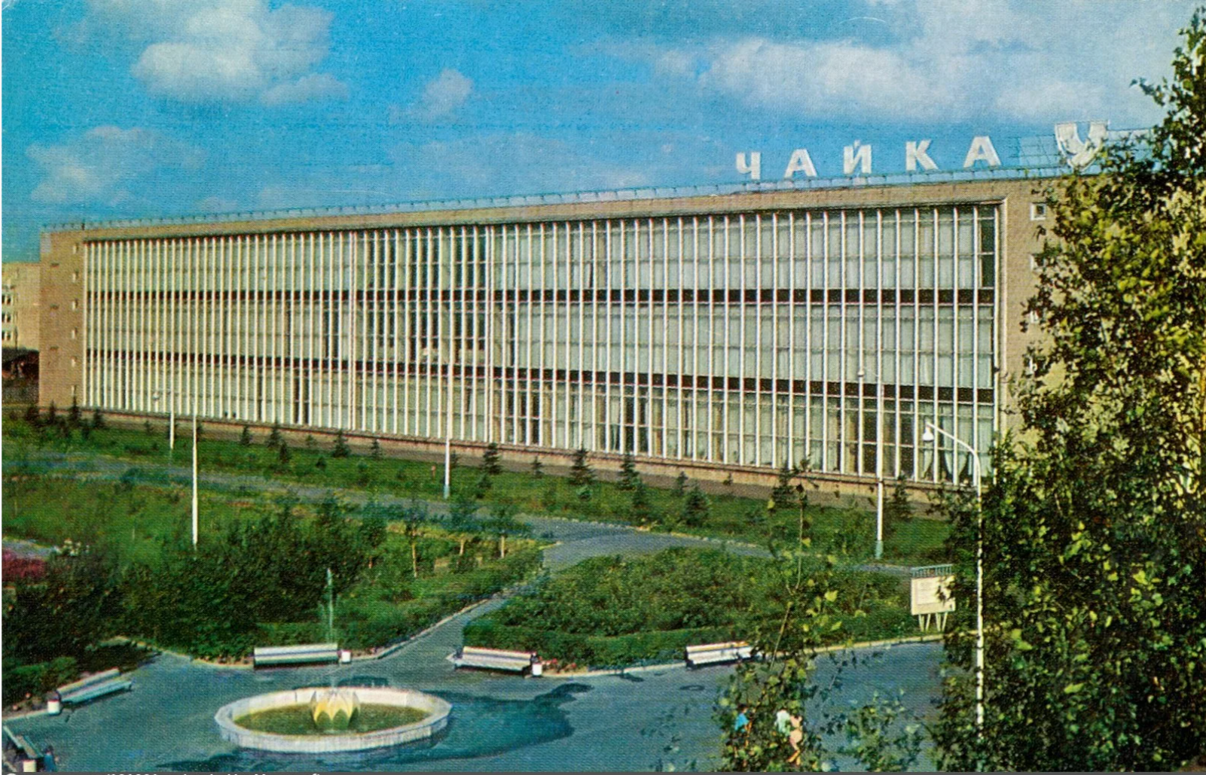
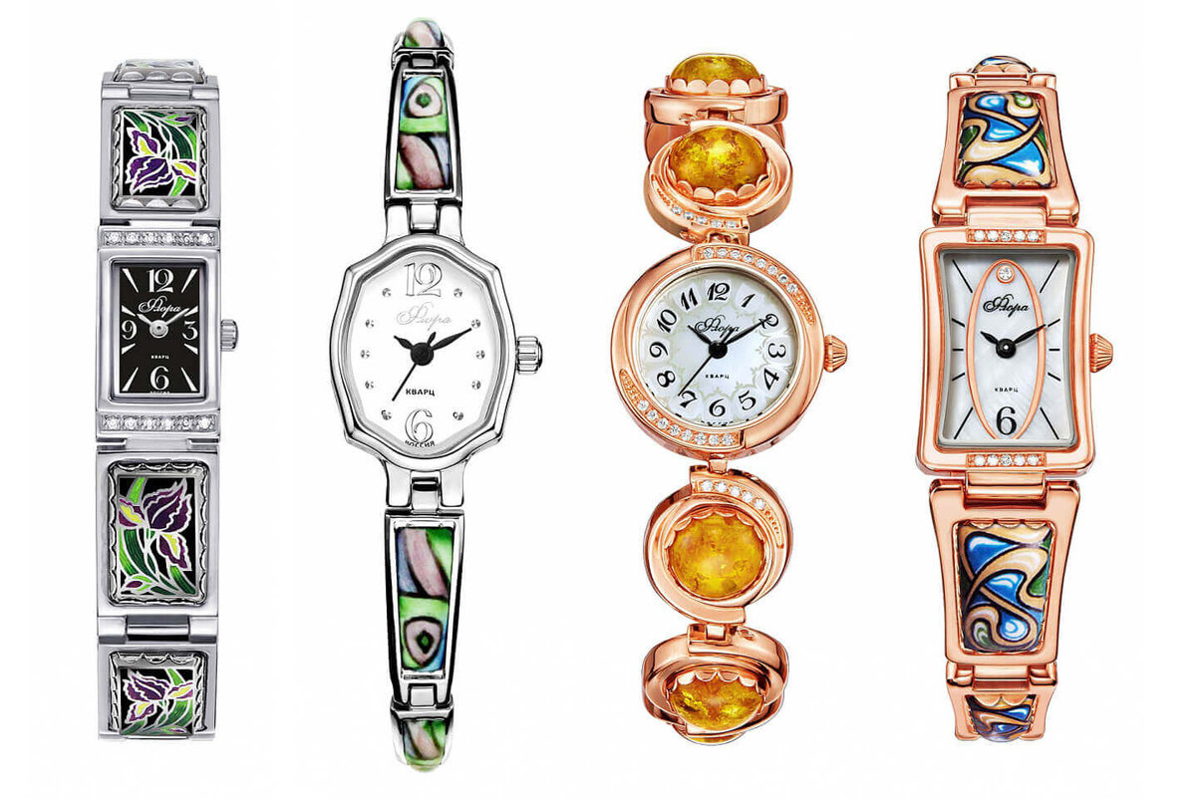
Углич
Часовой завод в Угличе
Notes:
Здесь делают красивые и точные часы.

Slide 33
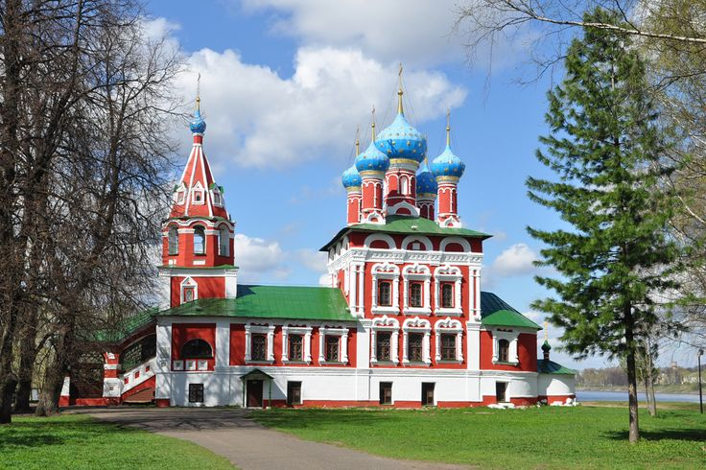
Углич
Церковь Димитрия на крови
Notes:
Церковь Димитрия на Крови — наиболее известный православный храм Угличского Кремля, возведённый на живописном крутом берегу Волги. Построен на месте убиения царевича Димитрия Угличского.

Slide 34
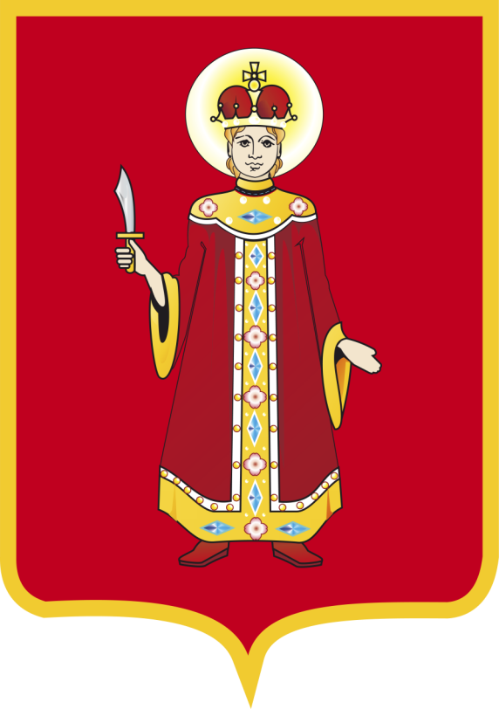

Углич
герб
флаг
Notes:
На гербе и флаге изображен царевич Димитрий с серебряным ножом в руке.

Slide 35
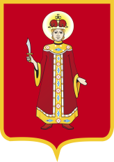
Маршрутный лист
Название города | Дата основания | Символ города | Достопримечательности города
Углич | 937 г. |  | Угличская гидроэлектростанция Часовой завод

Slide 36
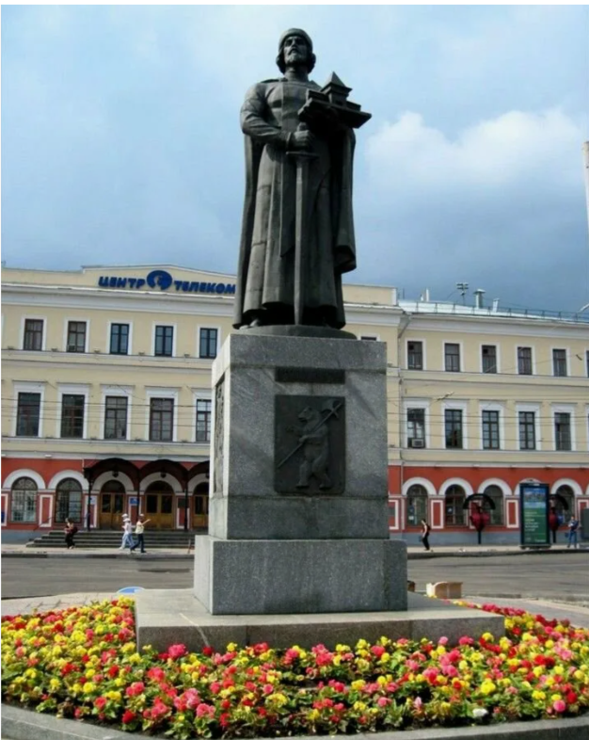
Продолжаем путешествие
Углич
Ярославль
Ростов Великий
Переславль-
Залесский
Сергиев Посад
Notes:
Ярославль носит имя своего основателя Ярослава Мудрого. Дата основания города 1010 г.
Мы знаем, что Ярослав прозван Мудрым, так как он был образованным и грамотным человеком, много читал; создал первый свод законов «Русскую правду», укрепил границы Руси; открывал школы; собрал библиотеку.

Slide 37
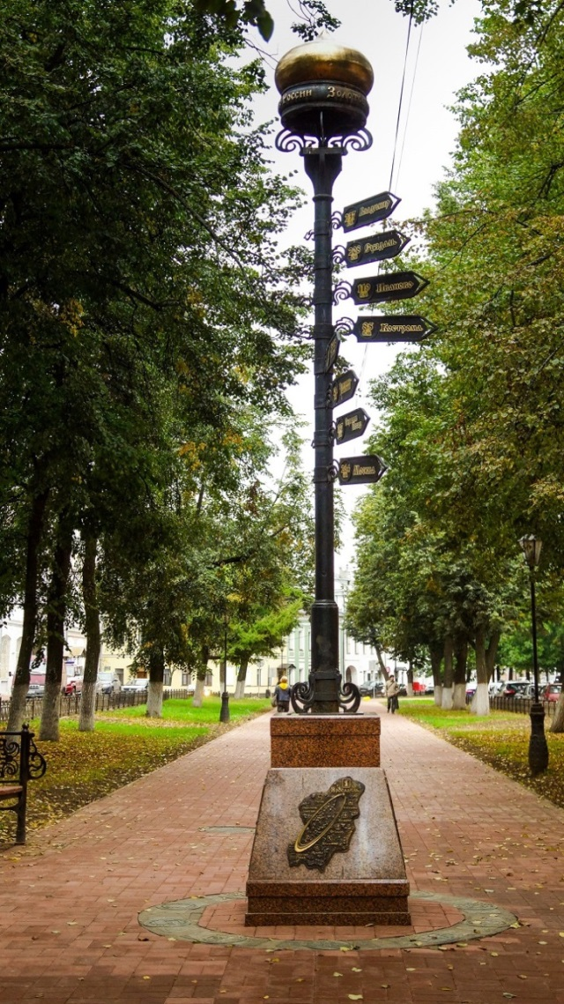
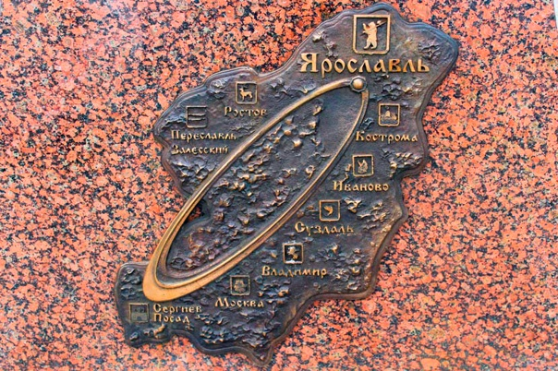
Ярославль
Notes:
В парке Ярославля стоит памятник нулевому километру Золотого кольца. На столбе расположено несколько указателей с названиями городов знаменитого туристического маршрута.

Slide 38
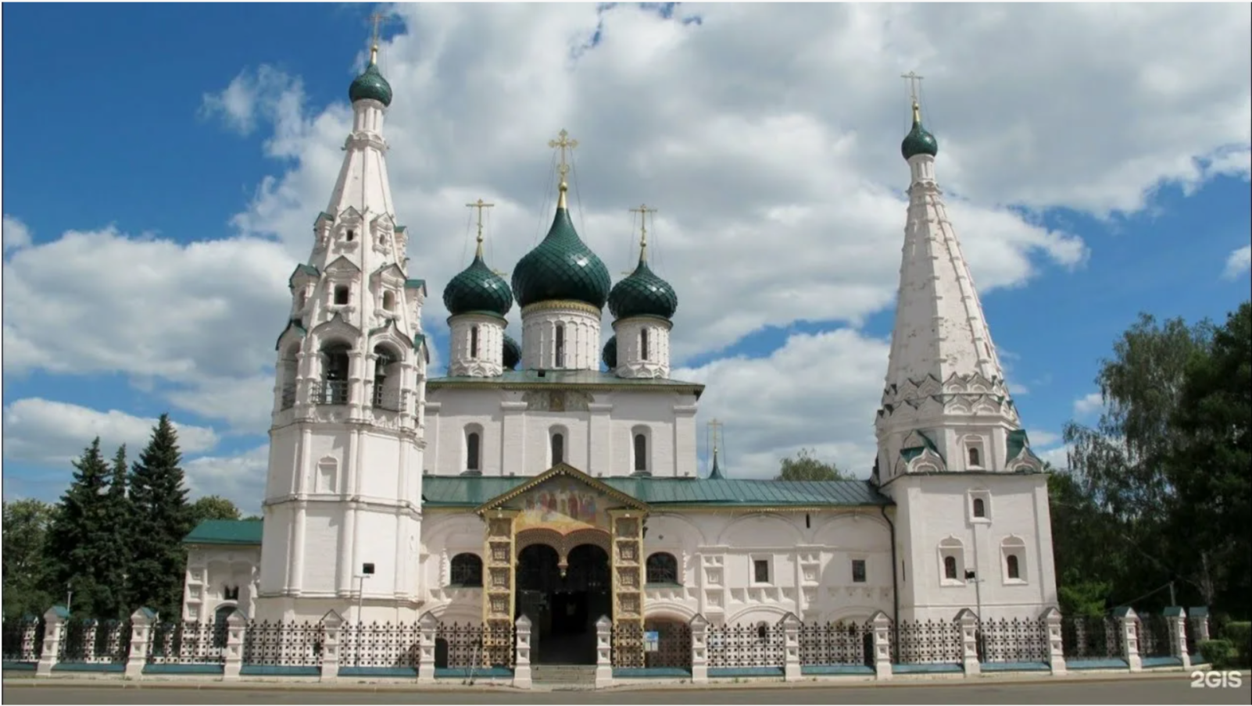
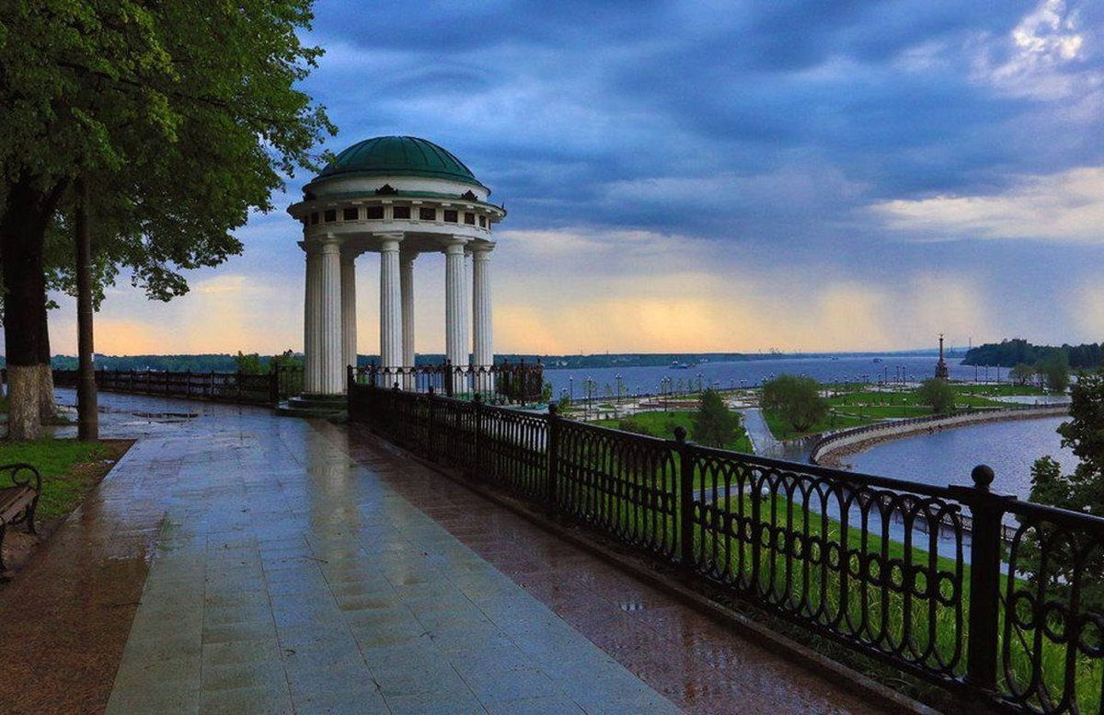
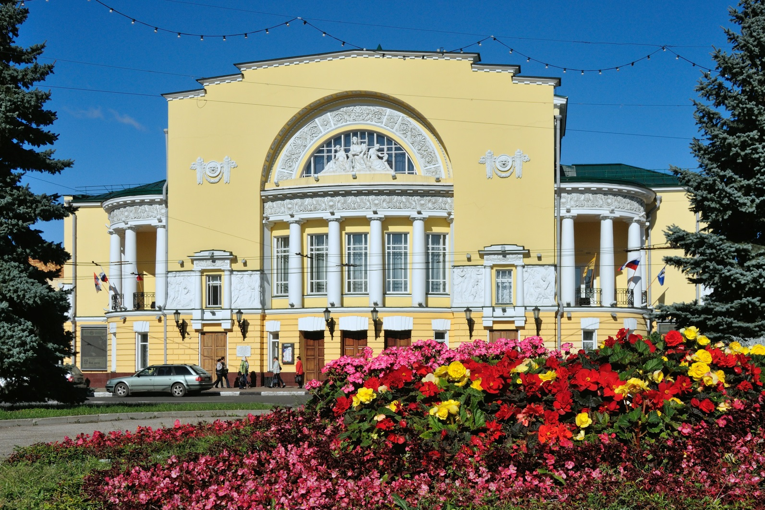
Ярославль
Театр им. Ф.Г.Волкова
Набережная Ярославля
Церковь Ильи Пророка
Notes:
Достопримечательностями города считаются Ярославский театр и Церковь Ильи Пророка. Городская набережная Ярославля считается одной из самых красивых в Поволжье.

Slide 39
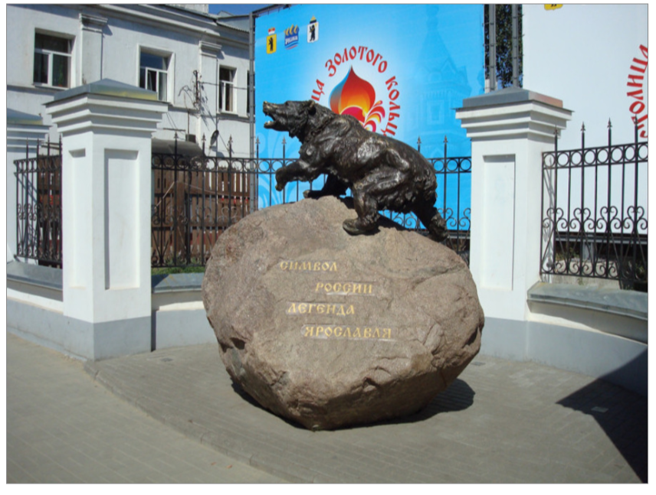
Ярославль
Символ России, легенда Ярославля
Notes:
В парке Ярославля стоит памятник медведю, возведенный в 2009 году. Легенда гласит, что город возник на месте победы Ярослава Мудрого над свирепым медведем. Князь сразил медведя секирой, а после приказал возвести на этом месте церковь, с которой и пошло строительство города.

Slide 40


Ярославль
герб флаг
Notes:
На гербе и флаге Ярославля изображен тот самый медведь с секирой – символ города.
Медведь на гербе символизирует победу разума и мужества над невежеством и суевериями, а также силу и решительность, которые позволили Ярославу объединить земли и заложить основы будущего города.

Slide 41

Маршрутный лист
Название города | Дата основания | Символ города | Достопримечательности города
Углич | 937 г. |  | Угличская гидроэлектростанция Часовой завод
Ярославль | 1010 г. |  | Театр им. Фёдора Волкова Церковь Ильи Пророка Набережная Ярославля

Slide 42
Продолжаем путешествие
Кострома
Углич
Ярославль
Ростов Великий
Переславль-
Залесский
Сергиев Посад
Notes:
Кострома – не только город , но и крупный речной порт.

Slide 43
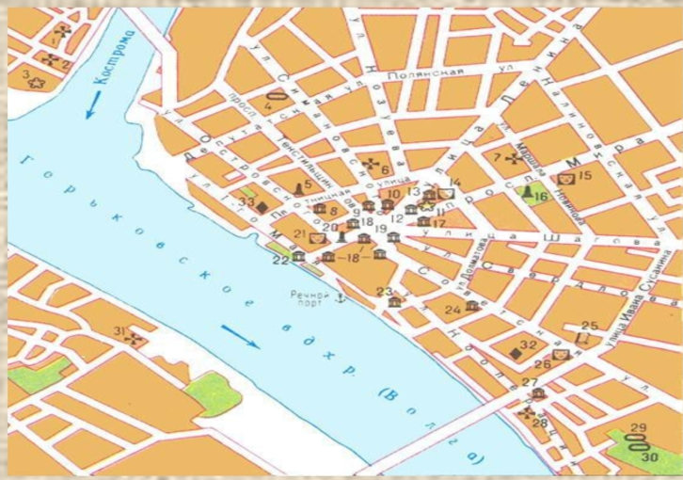
Кострома
План центральной части г. Костромы
Notes:
Веерному расположению улиц в центральной части города Кострома обязана Екатерине II.

Slide 44
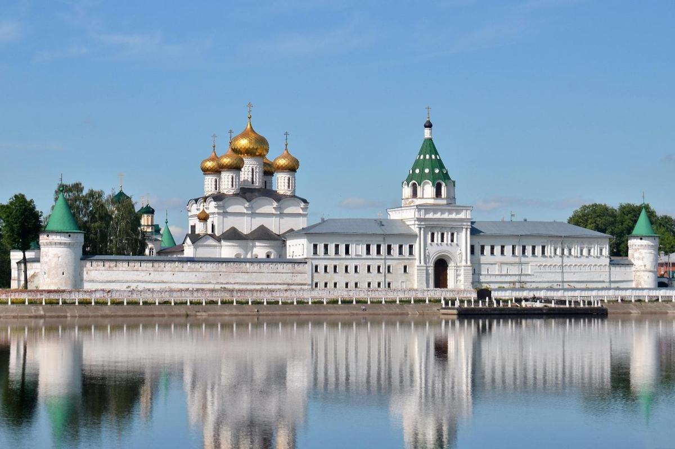
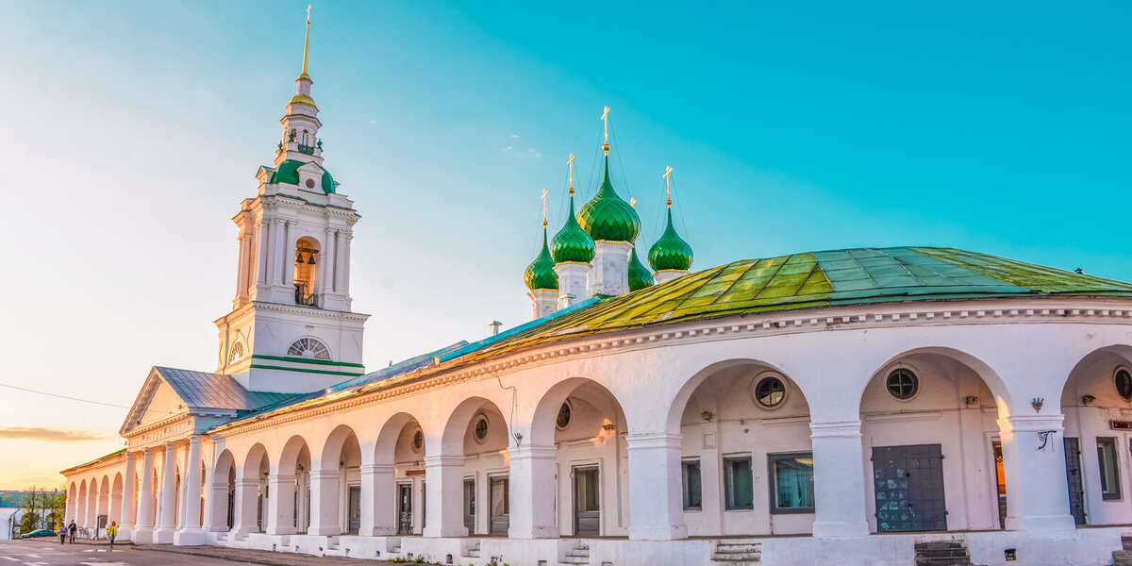
Кострома
Торговые ряды г. Костромы
Свято-Троицкий Ипатьевский монастырь
Notes:
Достопримечательности Костромы.
Торговые ряды. Вы прочитали их названия: Большие и Малые, Масляные, Пряничные.
Известен Ипатьевский монастырь, где был избран на царство первый русский царь династии Романовых — Михаил.
Сусанинская площадь с архитектурной застройкой XVIII – XIX вв.

Slide 45
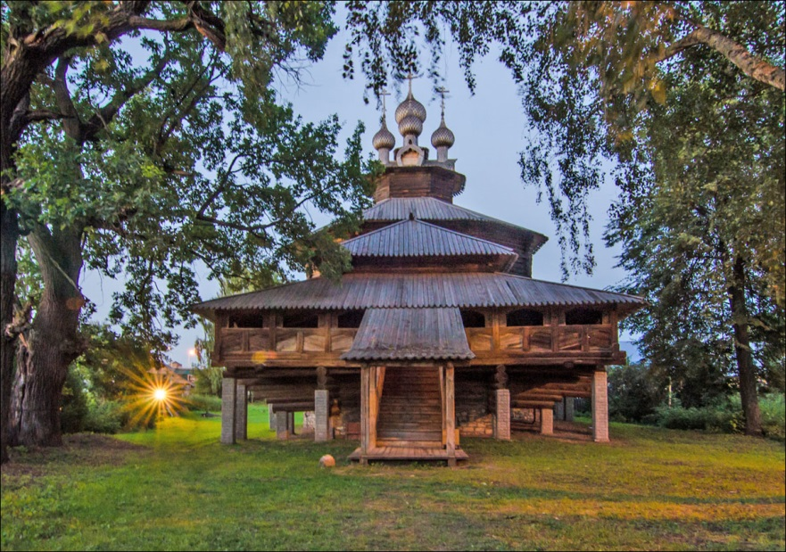
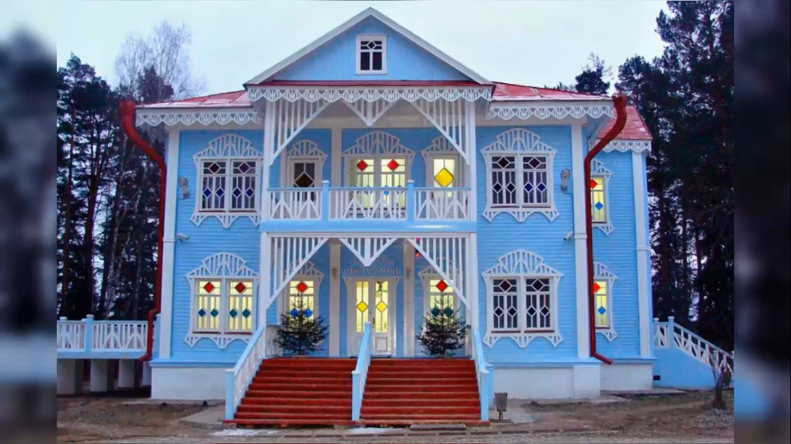

Кострома
Сусанинская площадь г. Костромы
Музей –заповедник «Костромская слобода»»
Терем Снегурочки
Notes:
Известное место Костромы Сусанинская площадь с архитектурной застройкой XVIII – XIX вв.
Визитная карточка Костромы - Пожарная каланча.
Кострома известна музеем деревянного зодчества, музеем Снегурочки, музеем сыра.

Slide 46


Кострома
герб флаг
Notes:
Кроме веерного расположения улиц Кострома обязана Екатерине II изображением на гербе галеры великой императрицы, на которой она посещала город.

Slide 47

Маршрутный лист
Название города | Дата основания | Символ города | Достопримечательности города
Углич | 937 г. |  | Угличская гидроэлектростанция Часовой завод
Ярославль | 1010 г. |  | Театр им. Фёдора Волкова Церковь Ильи Пророка Набережная Ярославля
Кострома | 1152 г. |  | Торговые ряды Сусанинская площадь Здание гауптвахты Ипатьевский монастырь Музей Снегурочки

Slide 48
Продолжаем путешествие
Кострома
Углич
Ярославль
Плёс
Ростов Великий
Переславль-
Залесский
Сергиев Посад

Slide 49


Плёс – город художников
Плёс – жемчужина на Волге
Церковь Воскресения Христова
Notes:
Город Плёс основал Василий I сын Дмитрия Донского в 1410 году.
Название город получил от речного плёса – широкой части реки между изгибами и перекатами.

Slide 50



Плёс
Удивительные памятники Плёса
Notes:
В городе много интересных памятников.

Slide 51


Плёс
Дом-музей И.И.Левитана
Notes:
Главная достопримечательность Плёса – дом-музей Исаака Ильича Левитана.

Slide 52


Плёс
герб флаг
Notes:
Герб и флаг Плёса изображают местоположение города и его значение для Руси. Ведь изначально город был крепостью на торговом пути вдоль Волги, который должен был защищать границы княжества. Отсюда изображение реки и торгового судна на гербе.

Slide 53

Маршрутный лист
Название города | Дата основания | Символ города | Достопримечательности города
Плёс | 1410 г. |  | Дом-музей И.И.Левитана

Slide 54
Продолжаем путешествие
Кострома
Углич
Ярославль
Плёс
Ростов Великий
Иваново
Переславль-
Залесский
Сергиев Посад
Notes:
Отправимся в город Иваново – «ситцевый край».

Slide 55


Иваново – ситцевый край
Площадь Победы
Фабрика товарищества Куваевской мануфактуры.
Notes:
Город Иваново развивался как промышленный город. Первое упоминание о городе относится к 1561 году. Город получил свое название в честь основателя и первожителя Иоанна Предтечи.
Архитектурный облик Иванова складывается из роскошных особняков и кирпичных корпусов текстильных фабрик. Иваново является историческим центром производства тканей.

Slide 56


Иваново
герб флаг
Notes:
Символы г.Иваново отражают статус города как текстильного центра России.

Slide 57

Маршрутный лист
Название города | Дата основания | Символ города | Достопримечательности города
Плёс | 1410 г. |  | Дом-музей И.И.Левитана
Иваново | 1561 г. |  | Текстильные фабрики Площадь А.С.Пушкина Площадь Победы
Notes:
Заполним маршрутный лист.

Slide 58
Продолжаем путешествие
Кострома
Углич
Ярославль
Плёс
Ростов Великий
Иваново
Переславль-
Залесский
Суздаль
Сергиев Посад
Notes:
Следующий пункт маршрута – город Суздаль. Мы прибываем в город-музей.

Slide 59



Суздаль – город-музей
Суздальский кремль
Музей деревянного зодчества
Notes:
В далёком XI веке через Суздаль по реке Каменке проходил торговый путь. Раз в год сюда съезжались купцы на торговую ярмарку. Суздальский кремль – древняя часть города. Здесь расположено несколько церквей и Спасо-Преображенский собор.

Slide 60


Суздаль
герб флаг
Notes:
Символы Суздаля отражают статус города. как столицы. Птица сокол в княжеской короне с родовым знаком суздальских князей напоминает о том, что в древности город был центром Ростово-Суздальского княжества.

Slide 61

Маршрутный лист
Название города | Дата основания | Символ города | Достопримечательности города
Плёс | 1410 г. |  | Дом-музей И.И.Левитана
Иваново | 1561 г. |  | Текстильные фабрики Площадь А.С.Пушкина Площадь Победы
Суздаль | 1024 г. |  | Суздальский кремль Музей деревянного зодчества
Notes:
Заполним маршрутный лист.

Slide 62

Пальчиковая разминка
заяц коза вилка

Slide 63
Продолжаем путешествие
Кострома
Углич
Ярославль
Плёс
Ростов Великий
Иваново
Переславль-
Залесский
Суздаль
Сергиев Посад
Владимир
Notes:
Следующий пункт маршрута – город Владимир.
Владимир стоит на высоком берегу реки Клязьмы (приток Оки)

Slide 64

Владимир
Символ города
Notes:
В 1108 году Владимир Мономах построил мощную крепость на крутом берегу Клязьмы и назвал её Владимир. Юрий Долгорукий отстроил новую крепость и назвал её в честь своего покровителя Георгия. Золотые ворота являются неформальным символом города Владимира.

Slide 65


Владимир
Успенский собор
Дмитриевский собор
Notes:
Достопримечательности г. Владимира.
Успенский собор – выдающийся памятник белокаменного зодчества Руси.
Дмитриевский собор известен белокаменной резьбой. Его стены украшают около 600 рельефов мифических и реальных животных.

Slide 66


Владимир
герб флаг
Notes:
Герб и флаг города отражают христианскую символику. Лев – образ царской власти, крест –символ христианства и спасительной жертвы Бога Христа.

Slide 67

Маршрутный лист
Название города | Дата основания | Символ города | Достопримечательности города
Плёс | 1410 г. |  | Дом-музей И.И.Левитана
Иваново | 1561 г. |  | Текстильные фабрики Площадь А.С.Пушкина Площадь Победы
Суздаль | 1024 г. |  | Суздальский кремль Музей деревянного зодчества
Владимир | 1108 г. |  | Золотые ворота Успенский собор Дмитриевский собор
Notes:
Заполним маршрутный лист.

Slide 68
Путешествие по Золотому кольцу закончилось
Кострома
Углич
Ярославль
Плёс
Ростов Великий
Иваново
Переславль-
Залесский
Суздаль
Сергиев Посад
Владимир

Slide 69
Каких целей достигли?
Узнать, что такое Золотое кольцо России;
познакомиться с городами Золотого кольца России их символами и достопримечательностями;
научиться находить города на карте;
приводить примеры достопримечательностей этих городов.

Slide 70
Филворд
Найдите в филворде слова - названия туристического маршрута
и городов «Золотого кольца», изученных на уроке.
т | п | с | е | р | г | и | е | в | и | в
й | е | ф | у | г | л | и | ч | п | о | а
к | р | я | р | о | с | п | у | о | ц | н
о | е | с | ъ | ь | л | л | ъ | с | ь | о
с | с | у | н | л | а | ё | с | а | л | в
т | л | з | д | а | в | л | ь | д | о | о
р | а | з | о | л | о | т | о | е | к | а
о | в | л | е | с | с | к | и | й | ц | н
м | л | а | ч | в | л | а | д | и | м | и
а | ь | з | р | о | с | т | о | в | ф | р

Slide 71
Проверь себя
Найдите в филворде слова - названия туристического маршрута
и городов «Золотого кольца», изученных на уроке.
т | п | с | е | р | г | и | е | в | и | в
й | е | ф | у | г | л | и | ч | п | о | а
к | р | я | р | о | с | п | у | о | ц | н
о | е | с | ъ | ь | л | л | ъ | с | ь | о
с | с | у | н | л | а | ё | с | а | л | в
т | л | з | д | а | в | л | ь | д | о | о
р | а | з | о | л | о | т | о | е | к | а
о | в | л | е | с | с | к | и | й | ц | н
м | л | а | ч | в | л | а | д | и | м | и
а | ь | з | р | о | с | т | о | в | ф | р

Slide 72
Тест
1.
Что такое «Золотое кольцо России»?
А) главный музей России
Б) музейный комплекс России
В) туристический маршрут по древним городам России
Г) туристический маршрут по городам-героям России
Какой город назван в честь Сергия Радонежского?
А) Владимир
Б) Сергиев Посад
В) Ярославль
Г) Иваново
2.

Slide 73
Тест
3.
В каком городе делают красивые и точные часы?
А) Ярославль В) Углич
Б) Суздаль Г) Переславль-Залесский
В каком городе находится фабрика по изготовлению финифти?
А) Ростов В) Ярославль
Б) Сергиев Посад Г) Иваново
Какой город Золотого кольца называют город-музей?
А) Плёс В) Иваново
Б) Владимир Г) Суздаль
4.
5.

Slide 74
Ответы на тест
В
Б
В
А
Г

Slide 75

Рефлексия Я всё понял! Могу рассказать. Интересно, но не всё понятно! Нужно ещё поработать!

Slide 76

Домашнее задание
Прочитать текст «Золотое кольцо России» в учебнике;
Подготовить ответы на вопросы раздела «Проверь себя»
Выполнить задания (на выбор) стр. 95

Slide 77
Литература и интернет-ресурсы:
https://s14.stc.all.kpcdn.net/russia/wp-content/uploads/2020/06/map2.png карта Золотого кольца
https://абдулинский-музей.рф/wp-content/uploads/2020/06/Золотое-кольцо-России.jpg
https://cdn.culture.ru/images/8236f373-dd0d-50d9-92ee-ebda6352c48d дети с картой
https://cdn.tripster.ru/thumbs2/b9bf3c02-cc91-11ed-8f2a-36833e93eaed.1600x900.jpeg?width=1200&height=630 Московский Кремль
https://cdn1.ozone.ru/s3/multimedia-0/c600/6678309960.jpg флаг Сергиева Посада
https://s2.stc.all.kpcdn.net/russia/wp-content/uploads/2019/04/Troitse-Sergieva-Lavra-1330-1060x644.jpg Троице- Сергиева лавра
https://www.russren.ru/var/trip/suburbs_excursion/d5f82651e9aaa2ccbeed6e8090c7e15a.png куклы
https://avatars.mds.yandex.net/get-vthumb/1780291/882bf4e50022716b6f82d34b4567e908/564x318_1 куклы
https://kuda-mo.ru/uploads/08ab57735eb81c1256a074f98f0b0062.jpg музей игрушки
https://cognitours.ru/wp-content/uploads/2017/05/пз-горицкий.jpg Горицкий монастырь
https://avatars.dzeninfra.ru/get-zen_doc/271828/pub_66aba900736f4130e8e44588_66aba992adb3fc43d0baeee0/scale_1200 Плещеево озеро
https://cdn1.ozone.ru/s3/multimedia-1-9/c600/7104563721.jpg флаг Переславля-Залесского
https://www.onetwotrip.com/ru/blog/wp-content/uploads/2023/02/shutterstock_1936959190.jpg Ярославль. Церковь Ильи Пророка.

Slide 78
Литература и интернет-ресурсы:
https://avatars.mds.yandex.net/get-ydo/11374192/2a0000018d21c1166943d3e3f8e4af842f0b/diploma Ростовский кремль
https://upload.wikimedia.org/wikipedia/commons/f/f2/Ростов_Великий._Звонница._Колокола_Полиелейный_и_Сысой.jpg колокола
https://upload.wikimedia.org/wikipedia/commons/thumb/b/b8/Flag_of_Rostov.svg/1280px-Flag_of_Rostov.svg.png флаг Ростова
https://cdn1.ozone.ru/s3/multimedia-9/6030045609.jpg Углич
https://www.osnmedia.ru/wp-content/uploads/2021/09/yaroslavl.jpg театр Ярославля
https://s3.sravni.ru/cms/Default/KnowledgeBaseArticle/1/yar4.jpg набережная Ярославля
1. Плешаков А.А. Окружающий мир: 3-й класс: учебник: в 2-х частях. / А.А.Плешаков – 16-е изд., стер. – Москва: Просвещение, 2025. – (Школа России)
2. Плешаков А.А. Окружающий мир: 3-й класс: рабочая тетрадь: в 2-х частях./ А.А.Плешаков. – Москва; Просвещение, 2023.
3. Васильева Н.Ю. Поурочные разработки по курсу «Окружающий мир». 3 класс.: пособие для учителя/ Н.Ю.Максимова – М.: ВАКО, 2020.
4. Соколова Н.А. Окружающий мир: 3 класс: рабочая тетрадь к учебнику Плешакова А.А. Окружающий мир. В 2-х частях. Ч.2 – М.: Издательство «Экзамен», 2020.

